Slide 1
道具合成系统
组合模式，分支结构

Slide 2
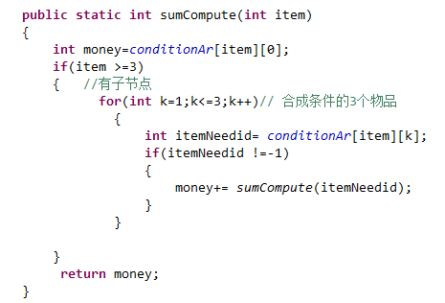
递归求节点的整数和

Slide 3
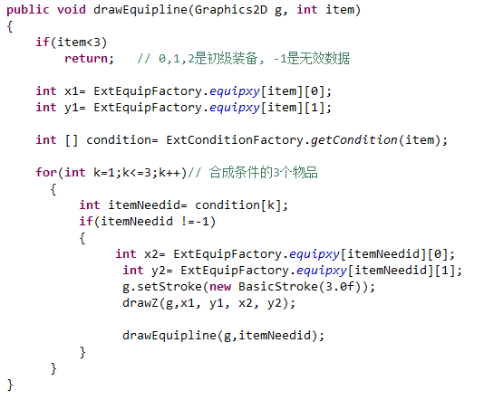
递归画线

Slide 4
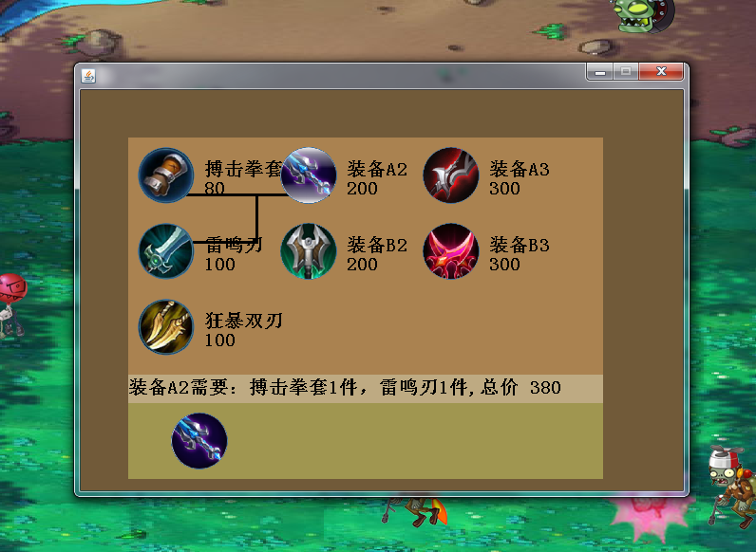
子节点的数据求和

Slide 5
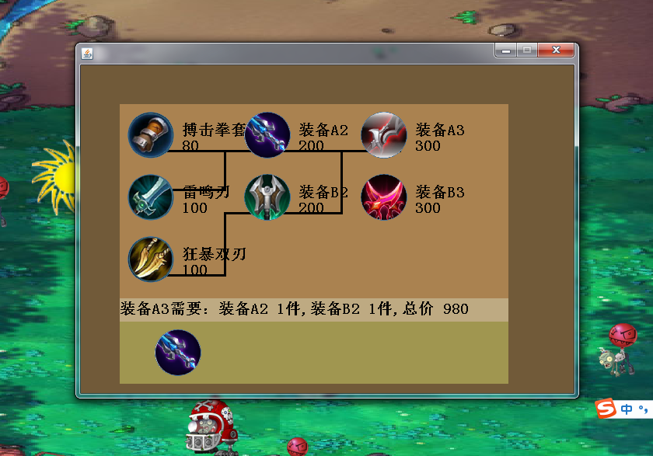
递归画线

Slide 6
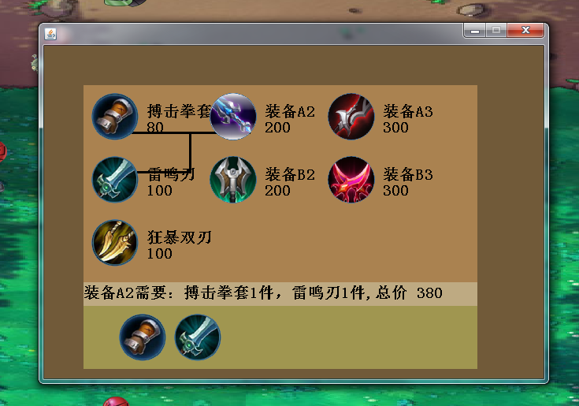
道具合成
父节点，
子节点

Slide 7
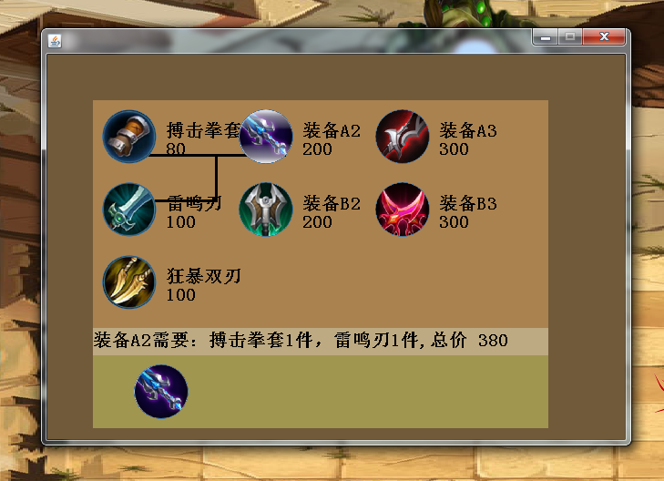
合成一件

Slide 8
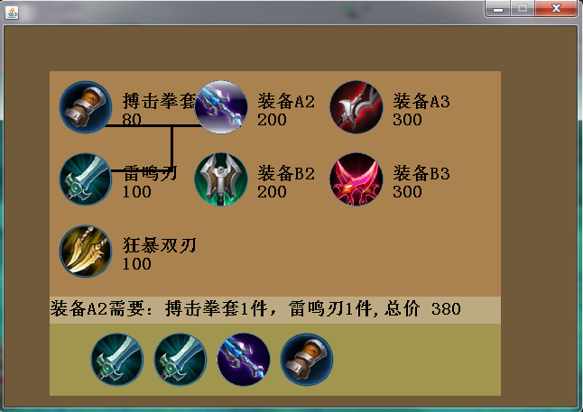

Slide 9
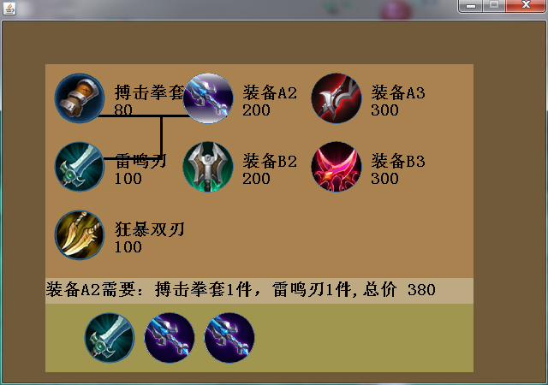
合成两件

Slide 10
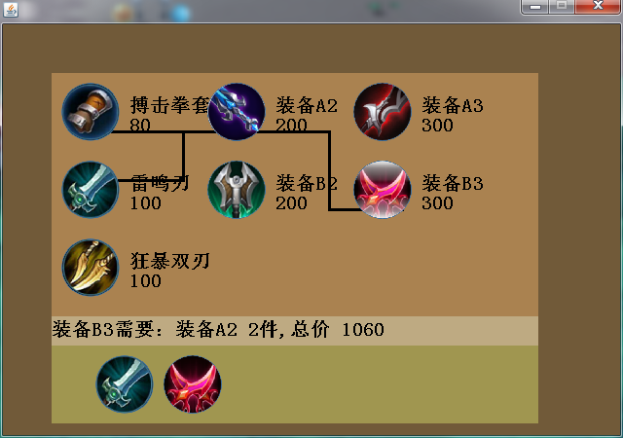

Slide 11
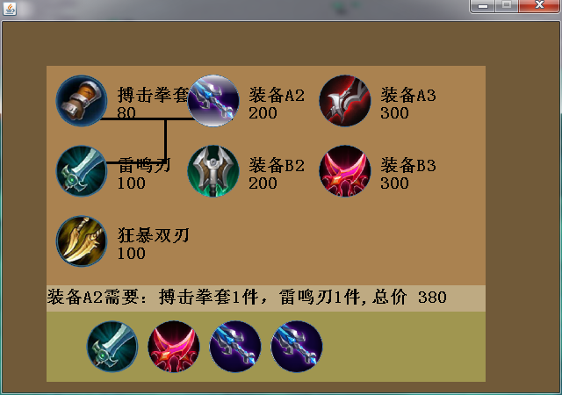
当金币大于总价，直接购买

Slide 12
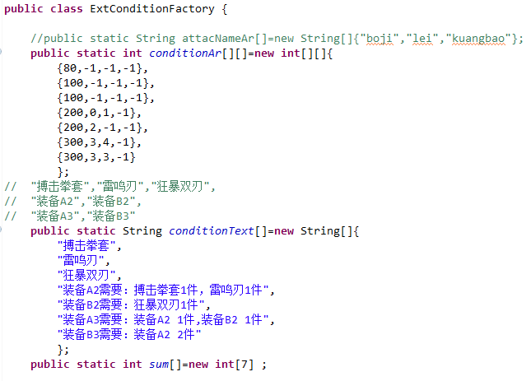
多种存储方式
父节点和子节点

Slide 13
